Slide 1
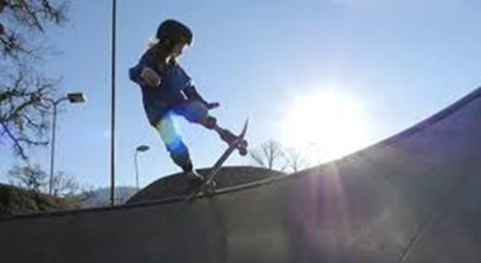
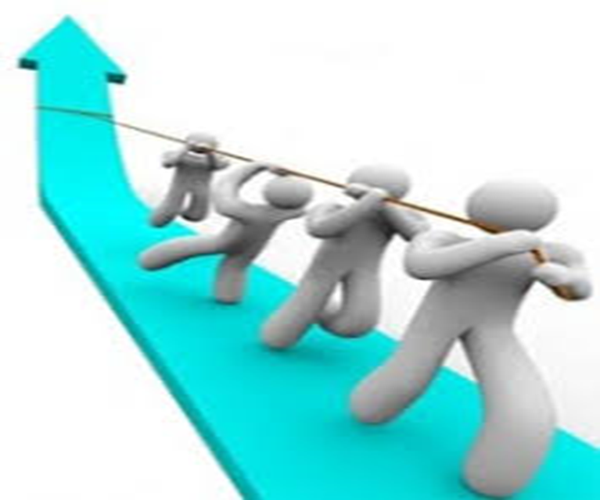
«Σακχαρώδης Διαβήτης τύπου Ι: Τι πρέπει να γνωρίζει ο σχολικός νοσηλευτής»
Σακχαρώδης Διαβήτης και Άσκηση
Τσιρουκiδου Κυριακή MD, PhD
Παιδίατρος-Παιδοενδοκρινολόγος
Παιδοενδοκρινολογική Μονάδα 3^{ης} Πανεπιστημιακής Παιδιατρικής
Ιπποκράτειο Νοσοκομείο Θεσσαλονίκης
Webinar Παιδοενδοκρινολογικής Μονάδας Γ Παιδιατρικής ΑΠΘ
Σάββατο 4/11/2023

Slide 2
Άσκηση και παιδί

Slide 3
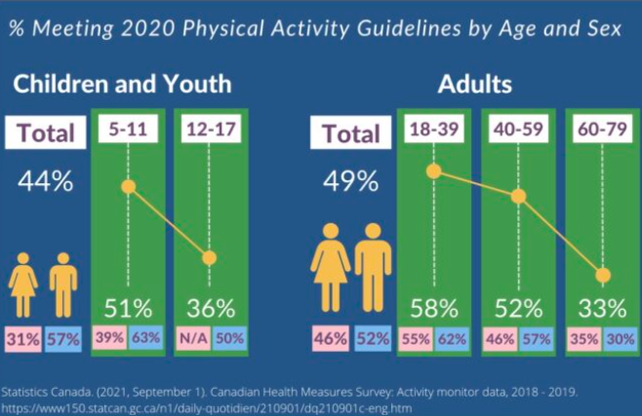
Physical Activity Prevalence in 2020
Τα άτομα με μειωμένη δραστηριότητα έχουν 20% έως 30% αυξημένο κίνδυνο θανάτου
Περισσότερο από το 80% του παγκόσμιου εφηβικού πληθυσμού είναι ανεπαρκώς σωματικά δραστήριος

Slide 4
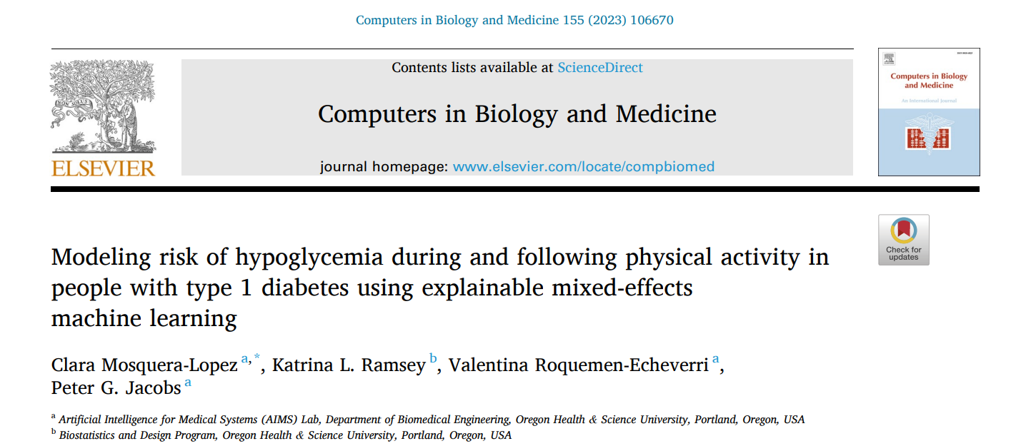

Slide 5
Η φυσική δραστηριότητα σε άτομα με ΣΔ βελτιώνει
τον γλυκαιμικό έλεγχο
το λιπιδαιμικό προφίλ
την καρδιαγγειακή ικανότητα και την μυϊκή ενδυνάμωση
την ινσουλινοευαισθησία
την συχνότητα και σοβαρότητα των επιπλοκών που σχετίζονται με τον διαβήτη
όπως η νεφροπάθεια, η αμφιβληστροειδοπάθεια και η νευροπάθεια
την HbA1C σε παιδιά και εφήβους
του time in range
την θνησιμότητας στους ενήλικες

Slide 6
Παρά τα οφέλη της φυσικής δραστηριότητας πολλά άτομα με ΣΔ1 δεν ασκούνται λόγω
του φόβου της υπογλυκαιμίας
της μη ύπαρξης επαρκούς γνώσης των παραγόντων κινδύνου για υπογλυκαιμία
και των στρατηγικών στην διαχείρισης της πρόληψης
της δυσκολίας εφαρμογής των κατευθυντήριων οδηγιών για την ινσουλινοθεραπεία
και την κατανάλωση υδατανθράκων στην άσκηση
της μεγάλης μεταβλητότητας των τιμών γλυκόζης
ακόμη και κάτω από αυστηρά ελεγχόμενες συνθήκες
τον αυξημένο κίνδυνο υπογλυκαιμίας (<70 mg/dL)
κατά τη διάρκεια και για ώρες μετά την άσκηση

Slide 7
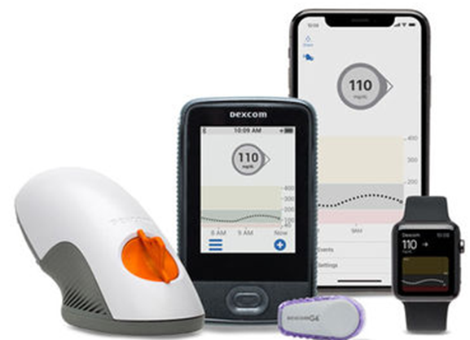
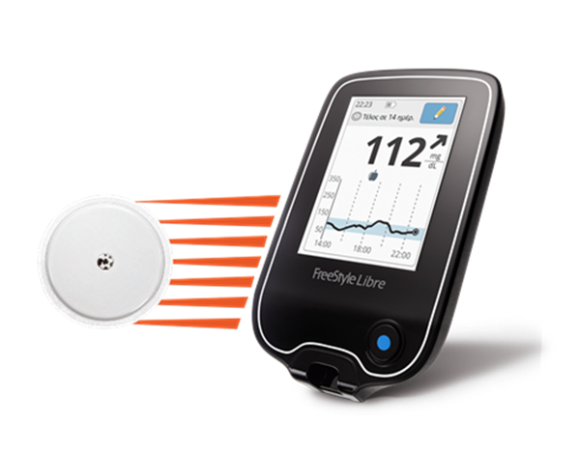
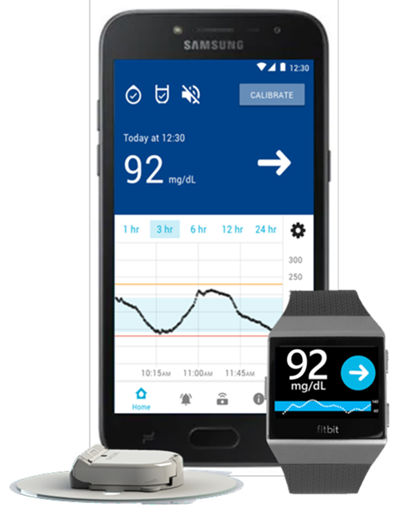
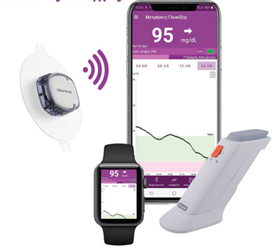
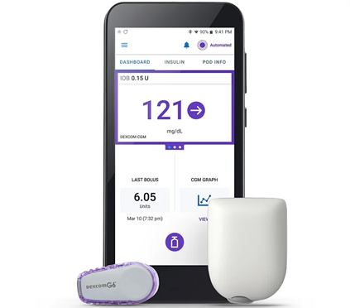
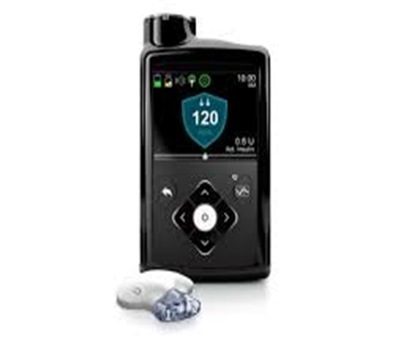
Τεχνολογία, διαβήτης και άσκηση

Slide 8
παράγοντες κινδύνου που σχετίζονται σημαντικά με την εμφάνιση υπογλυκαιμίας
κατά τη διάρκεια και μετά τη σωματική δραστηριότητα
γλυκόζη και ενεργή ινσουλίνη κατά την έναρξη της δραστηριότητας
Χαμηλή διακύμανση γλυκόζης αίματος 24 ώρες πριν από τη δραστηριότητα
ένταση και διάρκεια της δραστηριότητας
Ο κίνδυνος υπογλυκαιμίας αυξάνεται 1 ώρα και 5–10 ώρες μετά τη δραστηριότητα
Ο χρόνος μετά τη σωματική δραστηριότητα επηρέασε διαφορετικά τον κίνδυνο υπογλυκαιμίας σε διαφορετικούς τύπους δραστηριότητας
Η ακρίβεια της πρόβλεψης υπογλυκαιμίας ήταν υψηλότερη την πρώτη ώρα και μειώθηκε στις 24 ώρες μετά τη φυσική δραστηριότητα

Slide 9
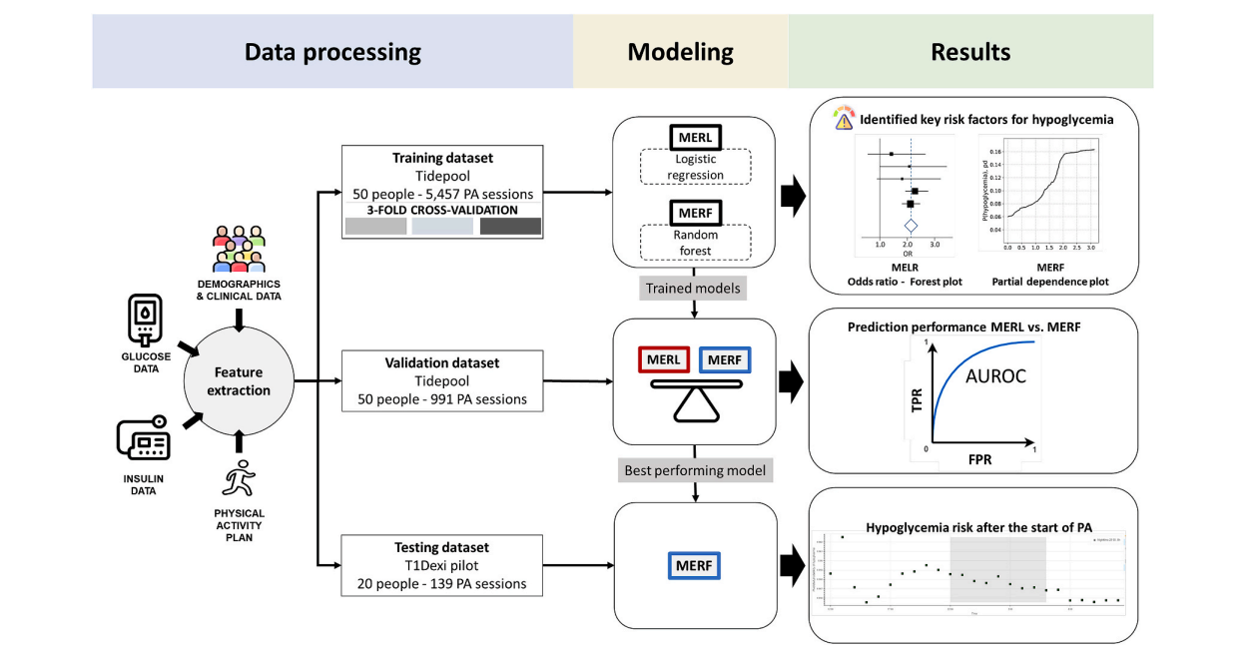

Slide 10
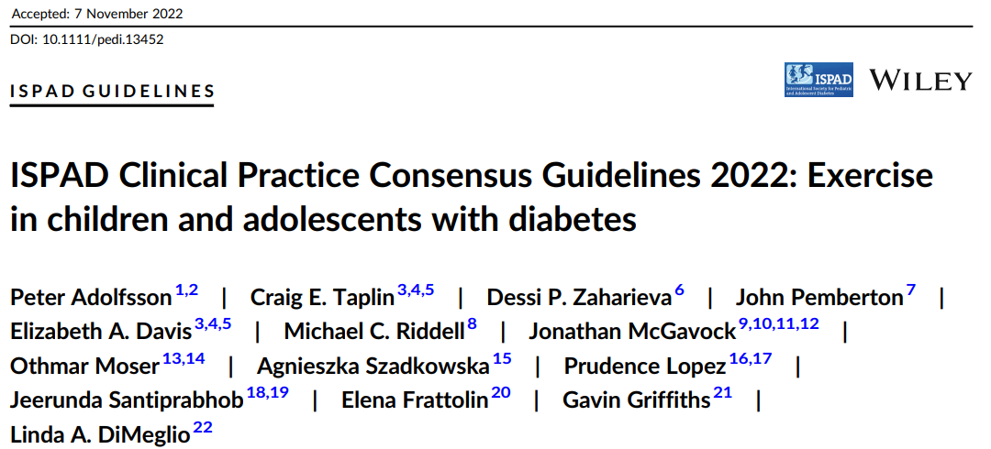
Pediatr Diabetes. 2022;23:1341–1372 DOI: 10.1111/pedi.13452.

Slide 11
Τα παιδιά και οι έφηβοι με ΣΔ1 και ΣΔ2 πρέπει να ενθαρρύνονται και να υποστηρίζονται ώστε να επιτυγχάνουν τα συνιστώμενα 60 λεπτά μέτριας έως έντονης έντασης άσκηση κάθε μέρα. B
Η άσκηση συζητείται τακτικά από την ομάδα διαχείρισης για τον διαβήτη ως μέρος της φροντίδας προς τα παιδιά και τους εφήβους με ΣΔ1 και ΣΔ2. E
Υπάρχει αυξημένος κίνδυνος υπογλυκαιμίας κατά τη διάρκεια, λίγο μετά και έως και 24 ώρες μετά την άσκηση λόγω αυξημένης ευαισθησίας στην ινσουλίνη. A
Ιστορικό σοβαρής υπογλυκαιμίας τις προηγούμενες 24 ώρες είναι αντένδειξη για άσκηση. A
Κατά τη διάρκεια όλων των μορφών σωματικής άσκησης, θα πρέπει να υπάρχουν διαθέσιμοι υδατάνθρακες υψηλού γλυκαιμικού δείκτη για την πρόληψη και τη θεραπεία της υπογλυκαιμίας. E

Slide 12
Ο αυτοέλεγχος είναι απαραίτητος για τη βελτιστοποίηση του χρόνου εντός εύρους και την πρόληψη της υπογλυκαιμίας κατά τη διάρκεια και μετά την άσκηση σε όλα τα παιδιά και τους εφήβους με διαβήτη. Α
Η χρήση CGM κατά τη διάρκεια της άσκησης συνιστάται ως προτιμώμενη μέθοδος παρακολούθησης των τιμών γλυκόζης καθώς τα συμπτώματα της υπογλυκαιμίας και της υπεργλυκαιμίας πιθανόν να μην γίνουν αντιληπτά. Α
Σε χρήση CGM σε παρατεταμένη αερόβια άσκηση συνιστάται η επιβεβαίωση πιθανής υπογλυκαιμίας με μέτρηση των επιπέδων γλυκόζης με τριχοειδικό αίμα. Α

Slide 13
Ινσουλινοθεραπεία και διατροφή προσαρμοσμένη στις ανάγκες της άσκησης για διατήρηση των επιπέδων γλυκόζης σε εύρος 90–270 mg/dl. Α
Τα επίπεδα κετονών που μετρούνται ιδανικά με αίμα και όχι με ούρα, πριν από την άσκηση εάν οι τιμές γλυκόζης υποδεικνύουν πιθανή ανεπάρκεια ινσουλίνης. D
Η άσκηση σε παιδιά και εφήβους με ΣΔ1 και ΣΔ2 αντενδείκνυται παρουσία κετονών αίματος ≥1,5 mmol/L. Σε επίπεδα μεταξύ 0,6 και 1,4 mmol/L, η άσκηση θα πρέπει να αναβληθεί έως ότου αξιολογηθεί η αιτία και χορηγείται διορθωτική δόση ίση με το ήμισυ της συνήθους δόσης διόρθωσης (ή 0,05 U/kg). Β
Το είδος και η ποσότητα των υδατανθράκων που χρησιμοποιούνται σε σχέση με την άσκηση πρέπει να προσαρμόζεται στη συγκεκριμένη δραστηριότητα. Β
Μέτριας έντασης αερόβια δραστηριότητα, όπως περπάτημα και ποδήλατο για 15–45 λεπτά μεταξύ των γευμάτων, μειώνει με ασφάλεια τα επίπεδα γλυκόζης >190 mg/dl. Β

Slide 14
Το αλκοόλ θα πρέπει να αποφεύγεται πριν και κατά τη διάρκεια της άσκησης καθώς μπορεί να αυξήσει τον κίνδυνο υπογλυκαιμίας, συμπεριλαμβανομένης της νυχτερινής υπογλυκαιμίας. Α
Η ινσουλίνη δεν πρέπει να χορηγείται σε περιοχές με αυξημένη μυϊκή σύσπαση. B
Οι προσαρμογές της δόσης της ινσουλίνης απαιτούνται κυρίως για αερόβια άσκηση και λιγότερο πιθανό να απαιτούνται για πολύ υψηλής έντασης ή αναερόβια άσκηση που πιθανόν να σχετίζεται με αυξημένα επίπεδα γλυκόζης. Σε αυτή την περίπτωση απαιτείται διορθωτικό bolus. B
Η χρήση Υβριδικών Κλειστών Κυκλωμάτων βοηθούν στην πρόληψη υπογλυκαιμίας μετά την άσκηση ιδιαίτερα κατά την διάρκεια της νύχτας όμως η χρήση κατά τη διάρκεια της άσκησης πρέπει να εξατομικεύεται καθώς δεν αποδείχθηκε η αποτελεσματικότητά τους. Β
Μη αποτελεσματικός γλυκαιμικός έλεγχος (σοβαρή υπογλυκαιμία, συχνά επεισόδια κετοξέωσης) ή σοβαρές χρόνιες επιπλοκές είναι αντένδειξη για έντονη άσκηση έως ότου βελτιωθεί ο γλυκαιμικός έλεγχος. C

Slide 15
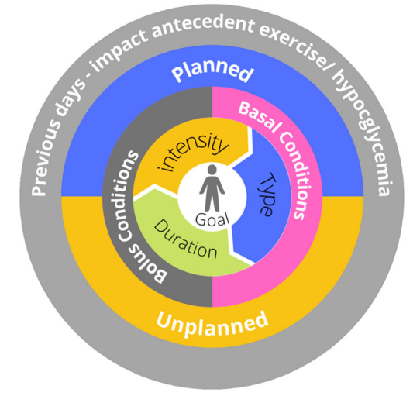
Οργάνωση οδηγιών και υποστήριξης
Βήμα 1: Στόχος, αναμενόμενη μεταβλητότητα σακχάρου
Βήμα 2: Διαχείριση τιμών γλυκόζης, ινσουλινοθεραπείας και τροφής για την πρόληψη της υπογλυκαιμίας
Εξατομικευμένο πλάνο διαχείρισης
Προσοχή! σε περιπτώσεις χαμηλού επιπέδου φυσικής κατάστασης υπάρχει μεγαλύτερη πιθανότητα γλυκαιμικής μεταβλητότητας στην άσκηση
Προσοχή! στη διαχείριση αθλητών υψηλών επιδόσεων
ξεχωριστό πλάνο προπονήσεων και αγώνων
Ψυχολογική υποστήριξη
Βήμα 3: Διάρκεια άσκησης και δράση ινσουλίνης
Βήμα 4: Η υπογλυκαιμία πριν από την άσκηση αυξάνει την πιθανότητα υπογλυκαιμίας-πρόληψη
Βήμα 5: Αξιολόγηση- αναπροσαρμογή

Slide 16
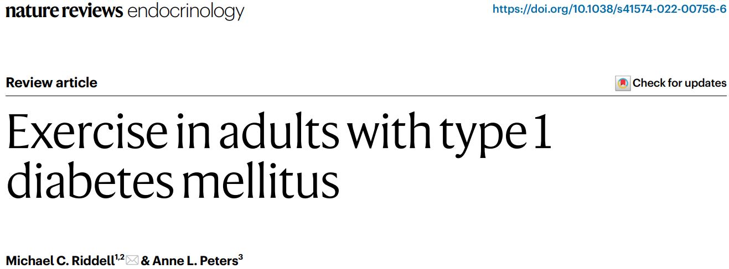

Slide 17
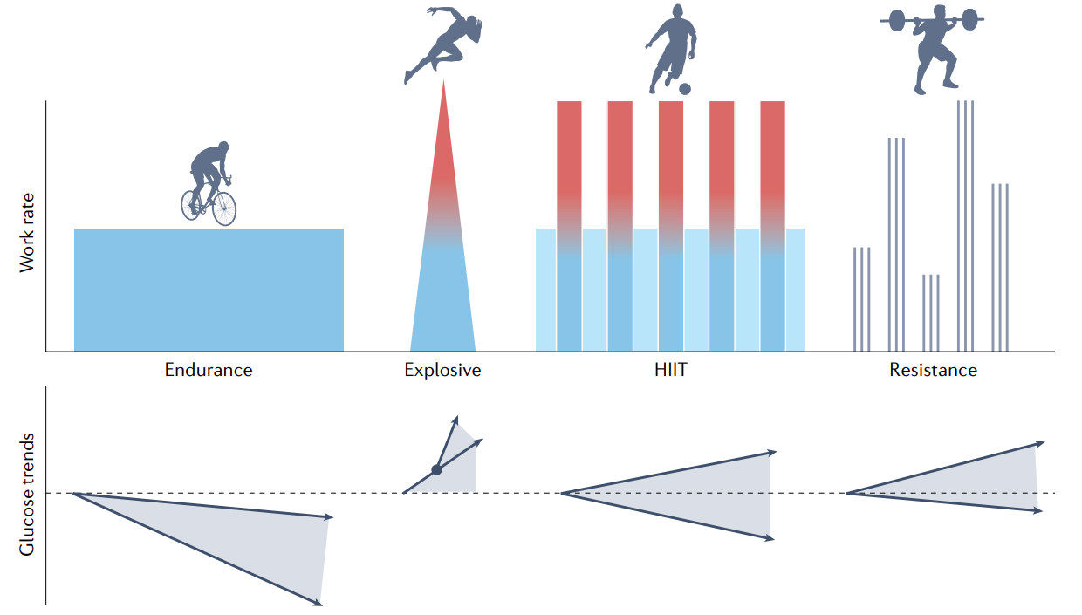
Είδη άσκησης και επίδραση στην διακύμανση των τιμών γλυκόζης

Slide 18
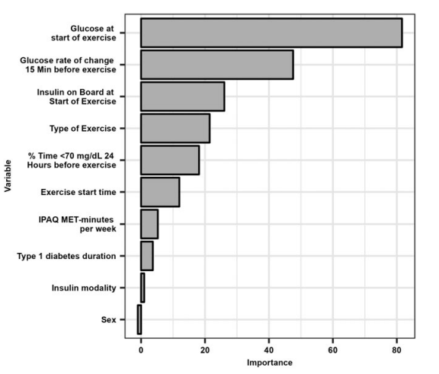
ΠΡΟΒΛΕΨΗ ΚΙΝΔΥΝΟΥ ΥΠΟΓΛΥΚΑΙΜΙΑΣ ΚΑΤΑ ΤΗΝ ΑΣΚΗΣΗ
Γλυκόζη στην έναρξη της άσκησης
Διακύμανση γλυκόζη 15 min πριν την άσκηση
Ενεργή ινσουλίνη στην έναρξη της άσκησης
Τύπος της άσκησης

Slide 19
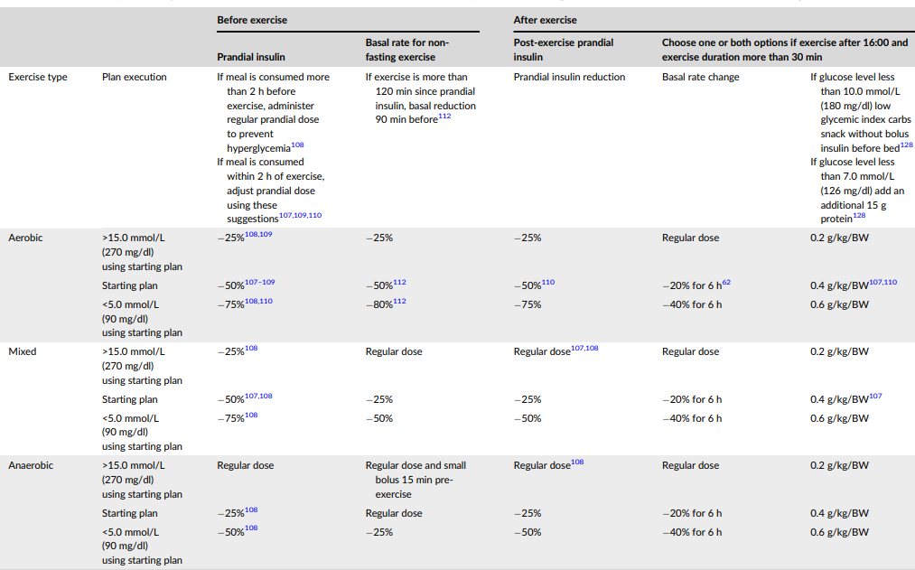
ISPAD Clinical Practice Consensus Guidelines 2022: Exercisein children and adolescents with diabetes
Pediatr Diabetes. 2022;23:1341–1372.

Slide 20
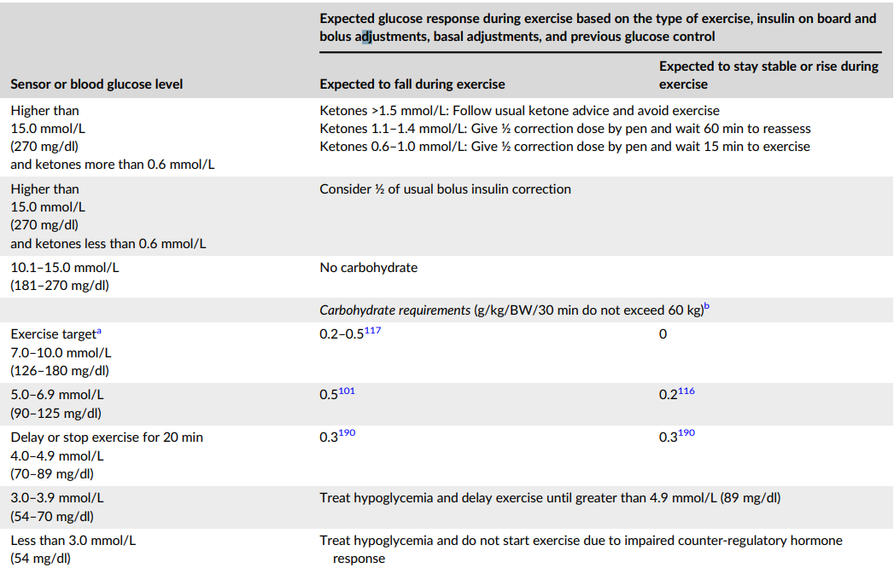
ISPAD Clinical Practice Consensus Guidelines 2022: Exercisein children and adolescents with diabetes
Pediatr Diabetes. 2022;23:1341–1372.

Slide 21
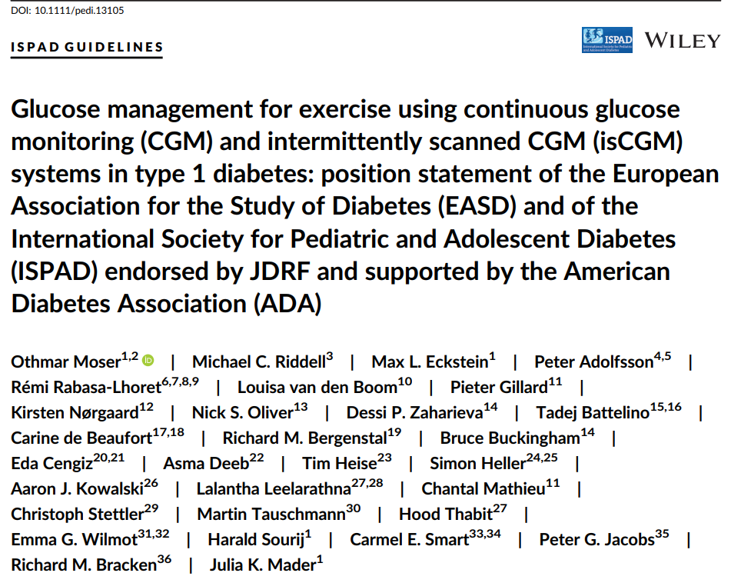

Slide 22
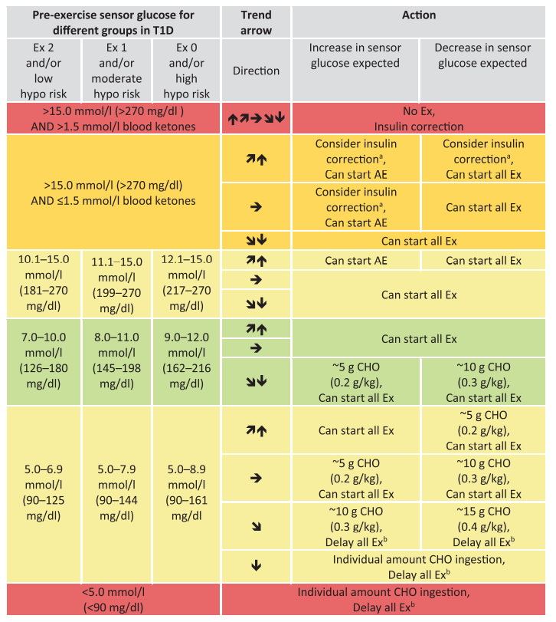
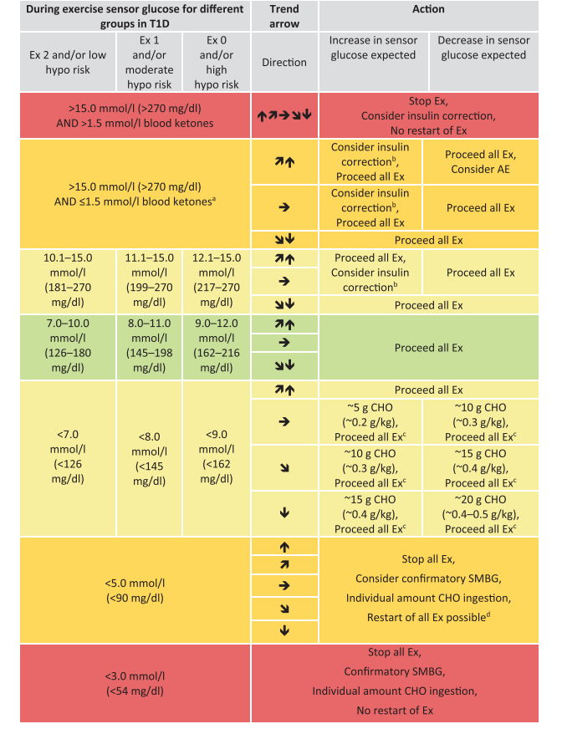

Slide 23
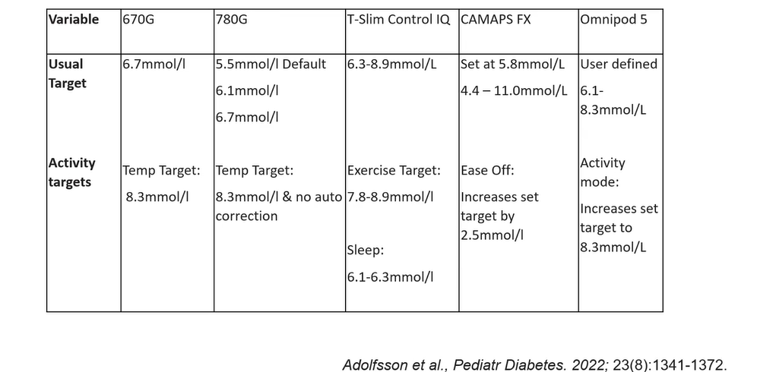

Slide 24
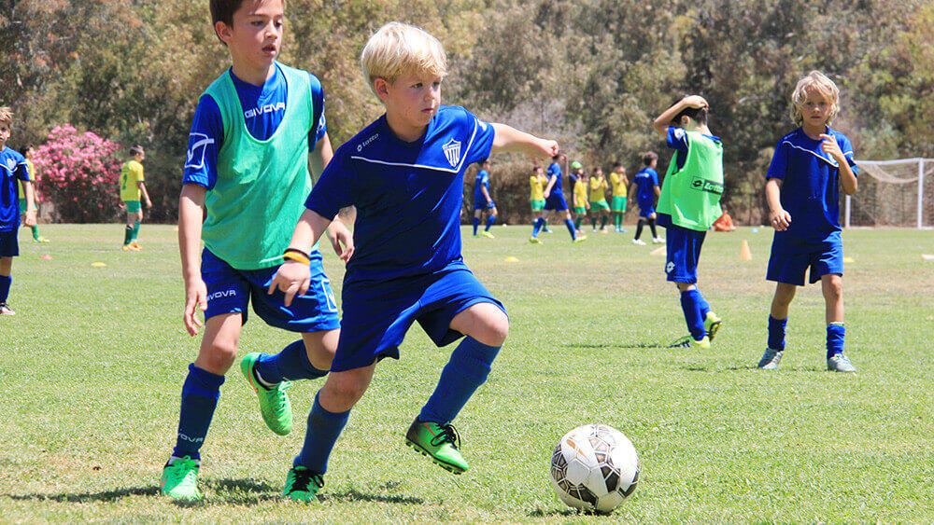

Slide 26
Αξιολόγηση μεμονωμένης τιμής γλυκόζης
Χρόνος από την ταχέως δρώσα ινσουλίνη και γεύμα
Επιθυμητή τιμή γλυκόζης
Δραστηριότητα-φυσική κατάσταση

Slide 27
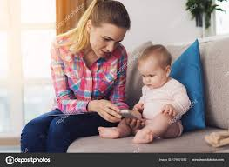
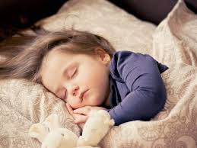
σάκχαρο-στόχος
Ο στόχος της τιμής σακχάρου μεταβάλλεται ανάλογα με την δραστηριότητα, την ηλικία και την νύχτα
στόχος: 100-120
στόχος: 140-150
Όταν υπάρχει ενεργή ινσουλίνη ταχείας δράσης ο στόχος μεταβάλλεται
στόχος: 120-140
Στόχος: 180

Slide 28
Ινσουλινοευαισθησία στα εντατικοποιημένα σχήματα ινσουλινοθεραπείας
1 μονάδα ινσουλίνης πόσο μειώνει την τιμή γλυκόζης αίματος
Δείκτης ευαισθησίας της ινσουλίνης: 1800/ΤDD
Εξατομίκευση (Προσαρμογή προς τα πάνω (2000 / TDD) σε αυξημένη ινσουλινοευαισθησία ή προς τα κάτω (1500 / TDD) σε ινσουλινοαντίσταση)
Jennifer L. Sherr et al. Pediatric Diabetes October 2018; 19 (Suppl. 27): 302–325

Slide 29
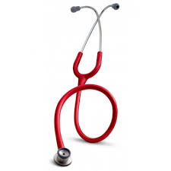
Παράγοντες που επηρεάζουν την ινσουλινοευαισθησία
Ο κιρκάδιος ρυθμός
Η ινσουλινοθεραπεία
Η άσκηση
Το stress
H μεταβολή του βάρους σώματος
Riddell MC et al. Exercise management in type 1 diabetes: a consensus statement Lancet Diabetes Endocrinol. 2017 May;5(5):377-390
Thomas Danne et al. ISPAD Clinical Practice Consensus Guidelines 2018: Insulin treatment in children and adolescents with diabetesPediatric Diabetes October 2018; 19 (Suppl. 27): 115–135

Slide 30
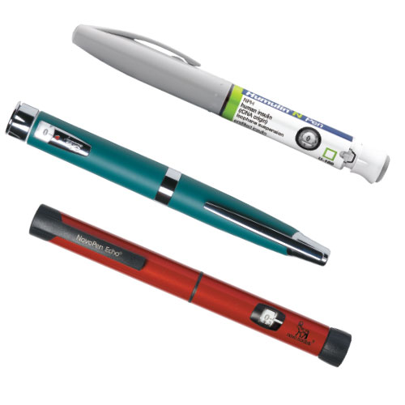
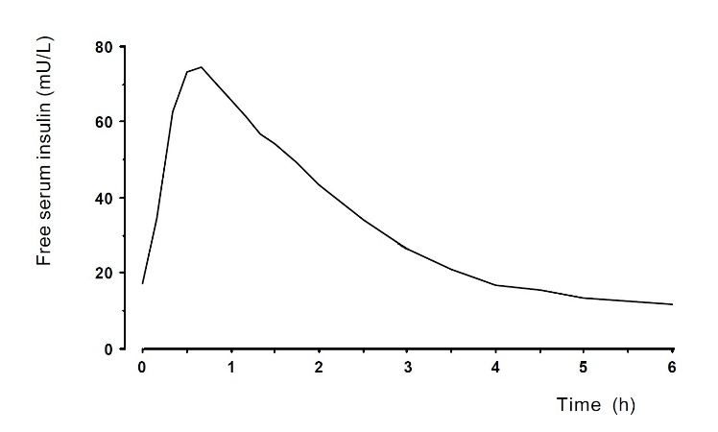
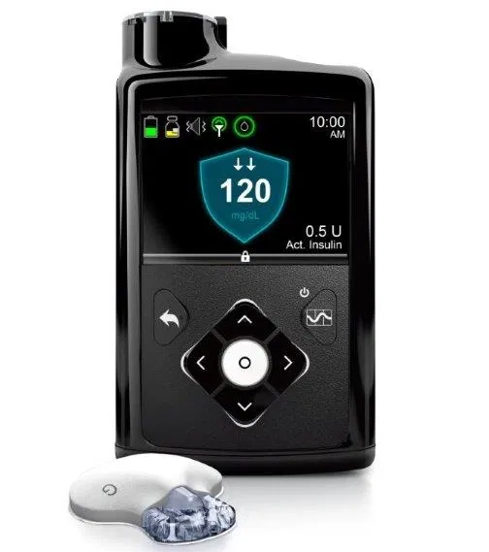
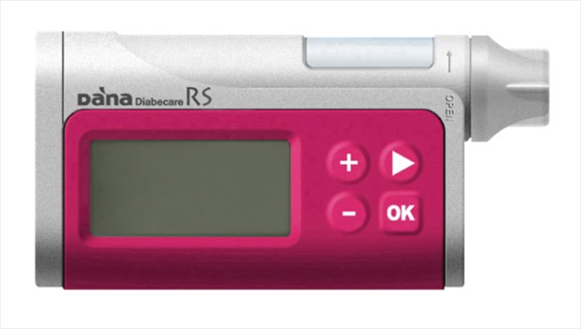
Αλγόριθμος καλής διαχείρισης υπεργλυκαιμίας
Εκτίμηση ινσουλινοευαισθησίας
Υπάρχει ενεργή ινσουλίνη;
Έχουν περάσει 2 ώρες από την ταχέως δρώσα ινσουλίνη;

Slide 31
Διόρθωση Υπεργλυκαιμίας
Αφαιρώ το σάκχαρο-στόχος από αυτό που έχω και στη συνέχεια διαιρώ με τον αριθμό που αντιστοιχεί στην ινσουλινοευαισθησία μου ανάλογα με την ώρα και την κατάσταση στην οποία βρίσκομαι δηλαδή:
- ζώνη ημέρας (σαφής οδηγία από τον γιατρό)
- άσκηση
- στρες
Αυξημένη ινσουλινοευαισθησία
Μείωση της δόσης ινσουλίνης κατά περίπου 30%

Slide 32
Παράδειγμα διόρθωσης υπεργλυκαιμίας σε έφηβο με ινσουλινοευαισθησία 40 δηλαδή 1 μονάδα ινσουλίνης κατεβάζει το σάκχαρο 40
Ημέρα
Σάκχαρο: 260
Σάκχαρο: 260
αφαιρώ το 180 (στόχος) δηλ. 260-180=80
διαιρώ με το 40 δηλ. 80:40=2 Μ.Ι.
αφαιρώ το 100 (στόχος) δηλ. 260-100=160
διαιρώ με το 40 δηλ. 160:40=4 Μ.Ι.
Έντονη Άσκηση

Slide 33
1 gr υδατάνθρακα ανεβάζει την τιμή γλυκόζης κατά προσέγγιση
3-4 mg/dl σε εφήβους και ενήλικες
4-5 mg/dl σε μεγάλα παιδιά
6-7 mg/dl σε μικρά παιδιά

Slide 35
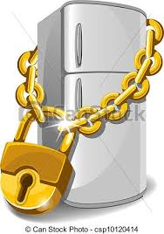
Ο ρόλος της πρωτεΐνης και του λίπους στην μεταγευματική υπεργλυκαιμία
Systematic Review or Meta‐analysis
Impact of dietary protein on postprandial glycaemic control and insulin requirements in Type 1 diabetes: a systematic review
M. A. Paterson B. R. King C. E. M. Smart T. Smith J. Rafferty P. E. Lopez
First published: 27 August 2019 https://doi.org/10.1111/dme.14119
14 μελέτες
1992-2018
12 μελέτες με μεικτά γεύματα
2 μελέτες με πρωτεϊνούχα γεύματα
Τρόπους καλύτερης διαχείρισης των μακροθρεπτικών συστατικών στην ινσουλινοθεραπεία

Slide 36
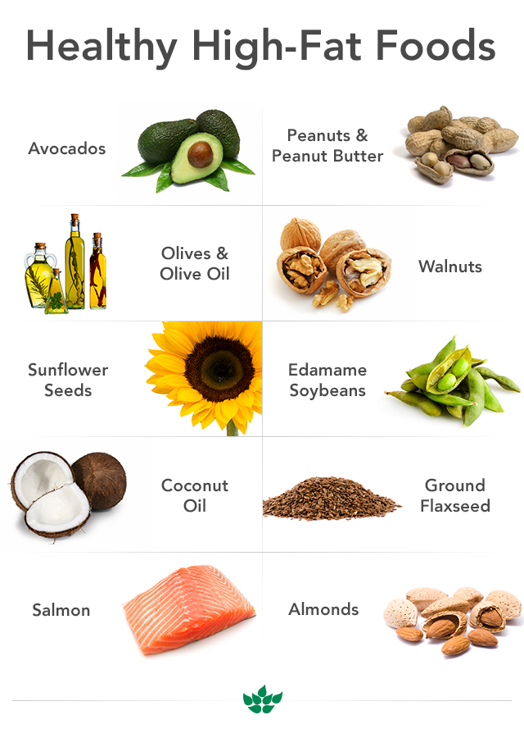
Η κατανάλωση πρωτεΐνης προκαλεί υπεργλυκαιμία 1,5 έως και 4 ώρες μετά όταν καταναλωθούν ≥75gr πρωτεΐνης ή ≥ 12.5gr πρωτεΐνης σε συνδυασμό με υδατάνθρακες
Η κατανάλωση λιπαρών σε συνδυασμό με γεύμα υψηλής πρωτεϊνικής αξίας είναι δυνατόν να προκαλέσει υπεργλυκαιμία από 3 έως και 12 ώρες μετά
Εμφάνιση υπεργλυκαιμίας 2-3 ώρες μετά το γεύμα πιθανότατα δεν οφείλεται στην λήψη υδατανθράκων
Η λήψη πρωτεϊνών μπορεί να βοηθήσει στην αποφυγή υπογλυκαιμίας κατά τη διάρκεια ή μετά την άσκηση. Συστάσεις:
Κατανάλωση 0,25-0,3gr/Kg πρωτεϊνών πριν και μετά την άσκηση με μέγιστη λήψη τα 30gr/γεύμα
Κατανάλωση 20-25gr πρωτεϊνών με 30gr υδατανθράκων μετά την άσκηση
Beyond Carbohydrates for Insulin Management: Protein and Fat Olga Kordonouri. ISPAD 2019

Slide 37
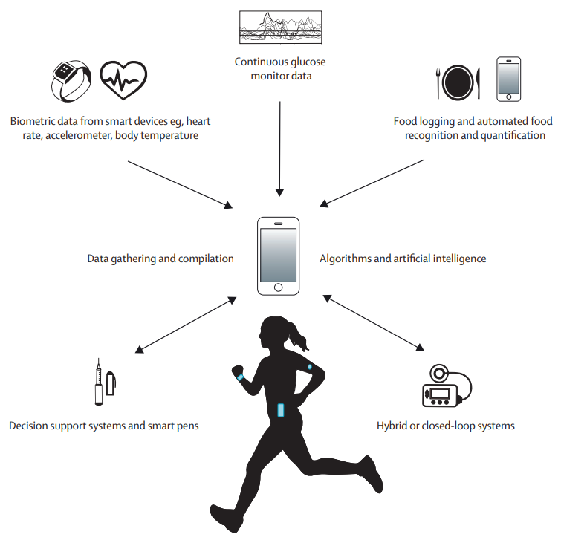

Slide 38
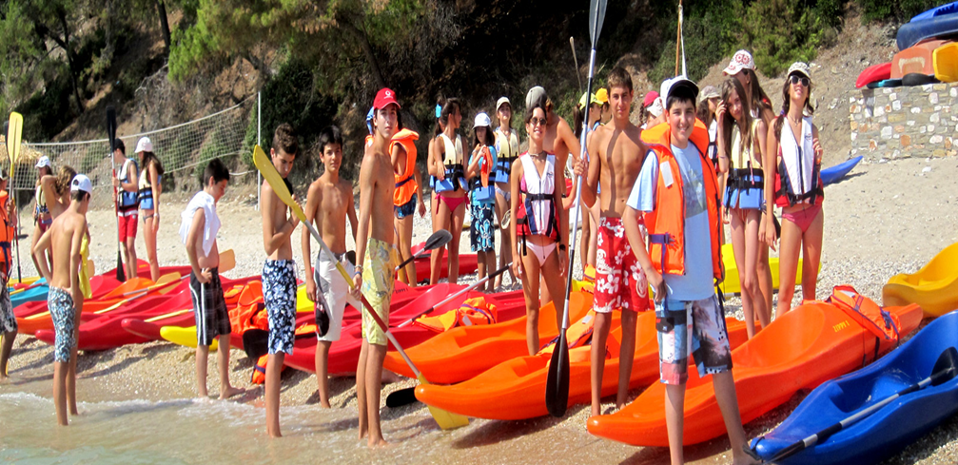
Σας ευχαριστώ

